Slide 10
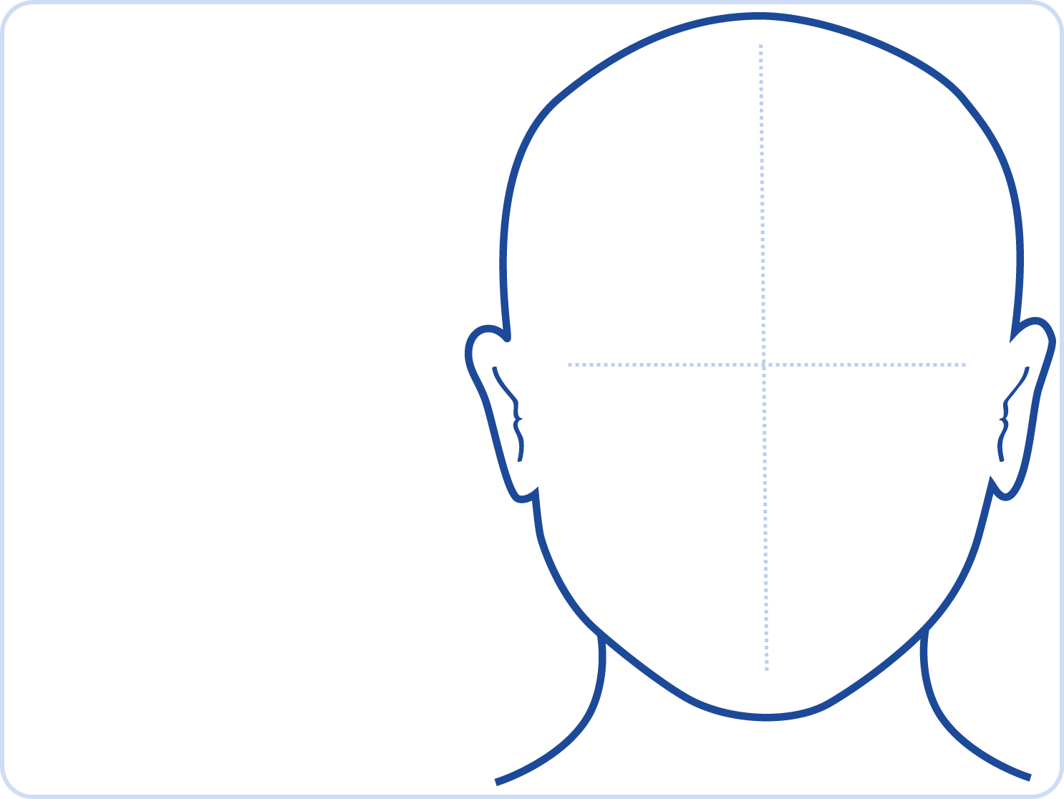
NAME dieser Person:
Was diese Person mag:
*Schaut gerne im Fernseher:
*Isst gerne:
*Ist gerne an diesen Plätzen:
*Liest gerne:
©2018 Joel Shaul

Slide 11
NAME dieser Person:
Was diese Person mag:
*Schaut gerne im Fernseher:
*Isst gerne:
*Ist gerne an diesen Plätzen:
*Liest gerne:
©2018 Joel Shaul

Slide 12
NAME dieser Person:
Was diese Person mag:
*Schaut gerne im Fernseher:
*Isst gerne:
*Ist gerne an diesen Plätzen:
*Liest gerne:
©2018 Joel Shaul

Slide 13
NAME dieser Person:
Was diese Person mag:
*Schaut gerne im Fernseher:
*Isst gerne:
*Ist gerne an diesen Plätzen:
*Liest gerne:
©2018 Joel Shaul

Slide 14
NAME dieser Person:
Was diese Person mag:
*Schaut gerne im Fernseher:
*Isst gerne:
*Ist gerne an diesen Plätzen:
*Liest gerne:
©2018 Joel Shaul

Slide 15
NAME dieser Person:
Was diese Person mag:
*Schaut gerne im Fernseher:
*Isst gerne:
*Ist gerne an diesen Plätzen:
*Liest gerne:
©2018 Joel Shaul

Slide 16
NAME dieser Person:
Was diese Person mag:
*Schaut gerne im Fernseher:
*Isst gerne:
*Ist gerne an diesen Plätzen:
*Liest gerne:
©2018 Joel Shaul

Slide 17
NAME dieser Person:
Was diese Person mag:
*Schaut gerne im Fernseher:
*Isst gerne:
*Ist gerne an diesen Plätzen:
*Liest gerne:
©2018 Joel Shaul

Slide 18
NAME dieser Person:
Was diese Person mag:
*Schaut gerne im Fernseher:
*Isst gerne:
*Ist gerne an diesen Plätzen:
*Liest gerne:
©2018 Joel Shaul

Slide 19
NAME dieser Person:
Was diese Person mag:
*Schaut gerne im Fernseher:
*Isst gerne:
*Ist gerne an diesen Plätzen:
*Liest gerne:
©2018 Joel Shaul

Slide 20
NAME dieser Person:
Was diese Person mag:
*Schaut gerne im Fernseher:
*Isst gerne:
*Ist gerne an diesen Plätzen:
*Liest gerne:
©2018 Joel Shaul

Slide 21
NAME dieser Person:
Was diese Person mag:
*Schaut gerne im Fernseher:
*Isst gerne:
*Ist gerne an diesen Plätzen:
*Liest gerne:
©2018 Joel Shaul

Slide 22
NAME dieser Person:
Was diese Person mag:
*Schaut gerne im Fernseher:
*Isst gerne:
*Ist gerne an diesen Plätzen:
*Liest gerne:
©2018 Joel Shaul

